Slide 1
Константин Преславски
„Азбучна молитва“

Slide 2
Личността на Константин Преславски

Slide 3
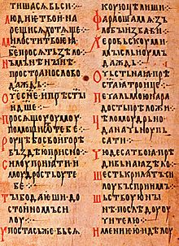
Личността на автора
Константин епископ Преславски (9. век-10. век) е старобългарски писател и църковен деец, представител на Преславската книжовна школа. Той е една от най-значителните фигури в историята на старобългарската духовна култура.
Той е непосредствен ученик на славянския първоучител св. Методий. Биографичните данни за него са твърде оскъдни. Знае се, че след смъртта на Методий заедно с други негови ученици бил подложен на преследване, продаден от немските духовници във Венеция, но успял да се прехвърли в Цариград и оттам да дойде в България. След окончателното преместване на архиепископията от Плиска в Преслав, презвитер Константин е поставен за викарен епископ (помощник на архиепископа). Починал е в началото на X в.

Slide 4
През 40-те години на 19.век учените откриват. Учителното евангелие Пълното заглавие на творбата е Пролог за Христа, отмерен на тълкуванието на Светото евангелие, написан от Константин.
Той е участник във Великоморавската мисия, основоположник на химническата и декламативната поезия в старобългарската литература.
Химническа поезия | Декламативна поезия
Песенна, култова поезия, използва се в богослужението | Непесенна, извънкултова поезия

Slide 5
Творбата се състои от 51 поучителни беседи, които тълкуват и разясняват за християните съдържанието на евангелските текстове. Поучителните беседи са предназначени за четене в църквата в неделните календарни дни през цялата година – от Великден до Цветница. Всяка беседа се състои от встъпление, тълкувание и нравоучително заключение. За създаването на текстовете на Учителното евангелие К. Преславски използва византийски образци. Превежда Йоан Златоуст и Кирил Александрийски и така съставя тълкувателните части на беседите. Самостоятелно написва встъпленията и заключенията към тях. Единствено 42 беседа е цялостен оригинален текст.

Slide 6
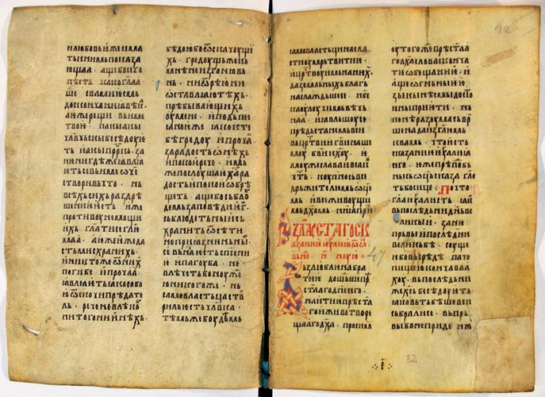
Учителното евангелие съдържа два предговора, които също са дело на книжовника. Единият е в проза – от него се разбира, че поучителните беседи са написани по поръка на Наум, а вторият предговор е „Азбучна молитва“ – поетическо въведение, в което авторът отправя молитва към Бога за вдъхновение и сила, за да преведе тълкуванието на неделните проповеди.

Slide 7
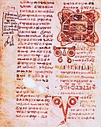
В цялостната композиция на Учително евангелие поетическият предговор осъществява прехода и връзката между съдържанието на първия, прозаическия предговор, и съдържанието на самите беседи.
„Азбучна молитва“ е написана в акростих – скрит текст, изграден от началните букви на определени компоненти. В случая това са буквите от глаголицата – това се свързва със защитата на светостта на старобългарската азбука и книжнина.
Определението „молитва“ се свързва с идеята за необходимото смирение в човешката душа, за да се осъществи духовната връзка между Бога и човека.

Slide 8
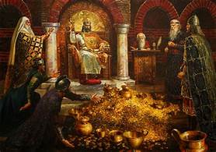
Смята се, че стихотворението е създадено по време на управлението на цар Симеон, известно като Златен век на българската култура, в силната за времето Преславска книжовна школа. Вероятната датировка е около 893 – 894 г. Изказвани са различни предположения за авторството на текста. Според някои учени негов автор е самият Константин-Кирил Философ, защото само на неговите гениални умения може да се отдаде прецизната символична организация. В последно време надделява мнението, че автор е съставителят на Учителното евангелие Константин Преславски заради редица сходства между езика на „Азбучна молитва“ и други произведения на книжовника.

Slide 9
Акростих – тайнопис През Средновековието се разчита като тайно послание. Прочетени вертикално, в първите букви на всеки стих се съдържа глаголическата азбука.

Slide 10
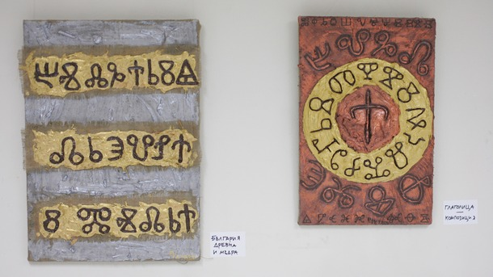
Смислова функция на акростиха в „Азбучна молитва“
Свързва се с идеята за благословеното слово, което може да поведе народа по духовния път на спасението. Посланието приобщава творбата към извънкултовата официална литература и определя творбата като оригинално произведение.
Внушава идеята за свещеността на глаголицата, тъй като Константин Философ вплита християнски символи в глаголическите букви – кръст, кръг, триъгълник.
Молитва за Словото

Slide 11
Композиция и символика
Стихотворението се състои от 40 стиха, число, което също е символично, защото на четиридесетия ден след своето възкресение Христос се възнася на небето, за да се превърне в Бог Син. Първите 36 стиха следват реда на буквите в глаголическата азбука, която се състои от 38 букви, но с буквите ь и ъ не започва нито една дума. Последните четири стиха представляват ритуална формула, възхваляваща Бога и изразяваща надежда за безсмъртие на вярата.
След като за удобство глаголицата е била заменена от кирилицата, стихотворението е било преработено, за да се запази акростихът. Всъщност ние го познаваме от различни кирилски преписи, най-ранният от които е от края на XII в.

Slide 12
Композиция и символика
Тя се състои от четири части.
Първата част (от 1 до 11 стих) представлява молитвено обръщение към Бога, за да се осъществи непосредственото общуване с него.
Във втора част (от 12 до 22 стих) се говори за жаждата на новопокръстените да станат истински християни и така да познаят истината.
В третата част (от 23 до 32 стих) авторът отново се обръща към Бога, за да измоли защита от злото, лъжата и слепотата, както и сила, за да продължи по пътя на истината.
И накрая - четвъртата част (от 33 до 36 стих) - представлява възхвала на светата Троица. Числото 4 също е магическо за християните. То е споменато още в книгата Битие при описанието на райската градина, през която текат четири реки, символизиращи четирите посоки на света. По-късно числото 4 се свързва с четирите евангелия и с четирите страни на кръста.

Slide 13
„Азбучна молитва“ – светогледни идеи
В Евангелието на св. Ап. Йоан Богослов с думата „Логос“ се означава Синът Божи – Исус Христос, Просветител и Учител на хората, защото просветлява душата им за божествените истини.
Темата за словото е основна в старобългарската литература. То е „дар от Бога“, чрез който всеки може да се избави от невежеството и греха. Словото е връзка между човека и Бога, духовен път за спасение.
В творбата молитвата за Словото е химн на писмеността. В нейното съдържание се открояват следните идеи:

Slide 14
Светогледни идеи
Авторът измолва от Бога творческо вдъхновение – „да ме лъхне с пламенното слово“;
Разкрива радостта си от приобщаването на българския народ към духовното просветление на християнството – „законът твой е жив светилник“;
Утвърждава вярата си в духовното израстване и сплотяването на народа чрез християнските ценности – „литна днес и славянското племе“;
Отправя молитва – „ръце вдигам да получа мъдрост“ – за духовна сила и просветление;

Slide 15
Светогледни идеи
Подчертава значението на делото чрез контраста между библейските образи „злоба фараонска“ – „херувимска сила шестокрила“;
Изразява идеята за приемствеността – „що учителите двама начертаха“, която се свързва с идеята за преклонението пред идеала;
Изповядва надеждата си да бъде проповедник на божествените истини, като ги „преведе“ на разбираем за своя новопокръстен народ език – „Да направя явно твоето слово за народа“;
Прославя Светата троица във финалните стихове на творбата.

Slide 16
Какъв е образът на света, създаден от стихотворението „Азбучна молитва“?
Както всяка средновековна творба и „Азбучната молитва“ създава един символичен свят. Символиката се съдържа както в неговото съдържание, така и в постройката му – внимателно премислена и майсторски изпълнена.
По отношение на съдържанието стихотворението ни разкрива един свят, който преминава от едно състояние в друго. Все още не е много далече времето, когато славянското племе, към което принадлежи и молещият се, е било в плен на тъмнината и заблудата. Познавайки истината обаче, то се е преродило и се е превърнало в „нов народ“. Този нов народ вече е в състояние да полети и да се радва на възможността да общува с Бога.

Slide 17
Мястото на „Азбучна молитва“ в културната история
Както всички книжовни паметници от този период, това стихотворение стои в началото на много важни процеси - разкриване същността на християнството, установяване на славянската писменост, развитието на книжовността и литературата. Без тях ние едва ли бихме се съхранили като самоосъзнат и културен народ. Ето защо това стихотворение, както и цялото Учително евангелие, което то предхожда, са се радвали на изключителна почит сред цялото славянство.

